Slide 1
LA FAMILIA CRISTIANA
•En este mundo de avanzada tecnología, nosotros los padres cristianos debemos tener más convicción que nunca, en saber educar a nuestros hijos cerca de Dios. Proverbios 29:15

Slide 2
¿Por qué están desapareciendo las familias de nuestra sociedad?
Esto se debe a las siguientes razones.
1. Alto índice de divorcios.
2. Abusos infantiles de orden emocional, físico y sexual.
3. Adolescentes huyendo de sus hogares.
4. Delincuencias Juvenil; relaciones ilegitimas; padres solteros.
5. Familias mixtas.
6.Niñas teniendo niños; adicción a las drogas.

Slide 3
I. EL RETO PARA LOS PADRES EN SIGLO XXI
Todos necesitamos entender el mundo que nos ha tocado vivir, y así animar a los padres cristianos que se esfuercen para crear a sus hijos cerca del consejo de Dios. Y para lograr esto hay, podemos ver 5 atributos que deberíamos tener.

Slide 4
1. Precaución.
Marcos 9:17-24 ¿Puede ver la preocupación de este hombre?
¿Entiende su llanto? No cabe duda que nosotros los padres queremos lo mejor para nuestros hijos, jamás deseamos un mal o un daño para ellos. Lucas 11:11-13

Slide 5
2. Compromiso.
Efesios 6:1-4 debemos comprometernos a criar a nuestros hijos, en disciplina y amonestación del Señor.
”Paidia” una disciplina totalmente griega empapados de todo conocimiento griego (cuentos, fabulas, historia y filosofía)
“Paidia” igualmente con los Judíos.
Los enseñaban a amar a Dios desde la niñez.
Aprendían la ley desde pequeños (hagamos huellas desde temprano en sus almas, para ligarlos a Dios) Deut.6:6-9
Nosotros los cristianos debemos entender lo que es dirigir e instruir a nuestros hijos, dejarles marcados en sus mentes la voluntad de Dios. Prov. 19:18 ¡COMPROMISO!

Slide 6
3. Cuidado
1Pedro 5:8 Sed sobrios y velad. Vuestro adversario, el diablo, como león rugiente, anda alrededor buscando a quién devorar.
1 Tesal.5:6 Prov.31:26 satanás ahora esta en nuestras casas.
Vale mas que seamos vigilantes de nuestros dentro y fuera del hogar. 2 Cor.2:11
existe un poderoso enemigo de nuestros hijos, “la mala influencia” lo que vemos y lo que oímos nos afecta
2 Pedro 2:6-8

Slide 7
4. Control
1 Sam.3:13 Yo le he declarado que juzgaré a su casa para siempre, por la iniquidad que él conoce; porque sus hijos han blasfemado contra Dios, y él no les ha reprochado.
Proverbios 13:24 El que detiene el castigo aborrece a su hijo, pero el que lo ama se esmera en corregirlo.
Para muchas personas esto es quitarle la privacidad a nuestros .
“la privacidad de mi hijo termina, en donde mi responsabilidad de padre comienza”.
No debemos darles privacidad para pecar.

Slide 8
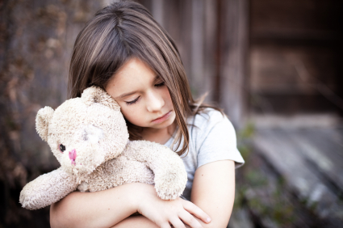
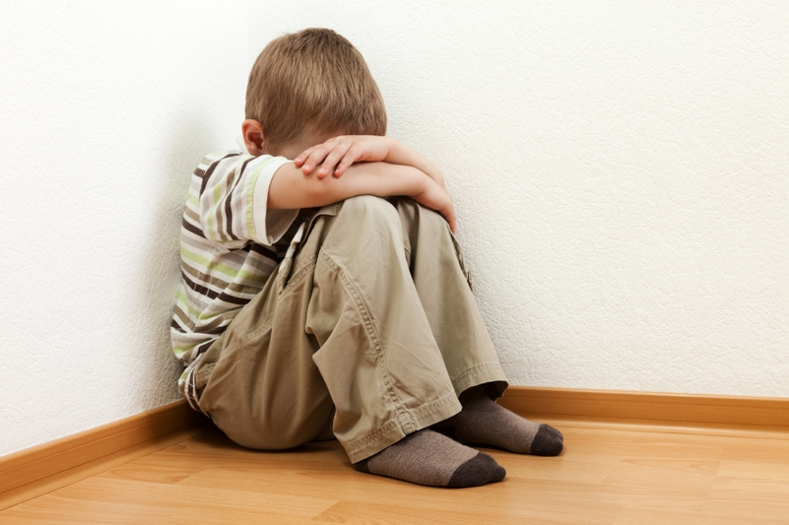
5. Valor, mucho valor
Jeremías 47:3 por el sonido de los cascos de sus caballos, por el alboroto de sus carros y por el estruendo de sus ruedas, los padres no cuidaron a sus hijos, por la debilidad de sus manos.
¡Que vergüenza que los padres no sepamos cuidar de nuestros hijos!

